Slide 1
딥러닝 기반 영상 인식 기술
Global Software Campus
Connected Learning
More different! Better! Needs desire!
1일차
Think Technology, Connected Learning!
Notes:
1. 겉표지 과정명 기입

Slide 2
목 차
Ⅰ. 인지과학으로 시작하는 시각정보 처리
Ⅱ. 딥러닝의 동작 방식
Ⅲ. CNN
Ⅳ. Auto ML
Ⅴ. 실습

Slide 3
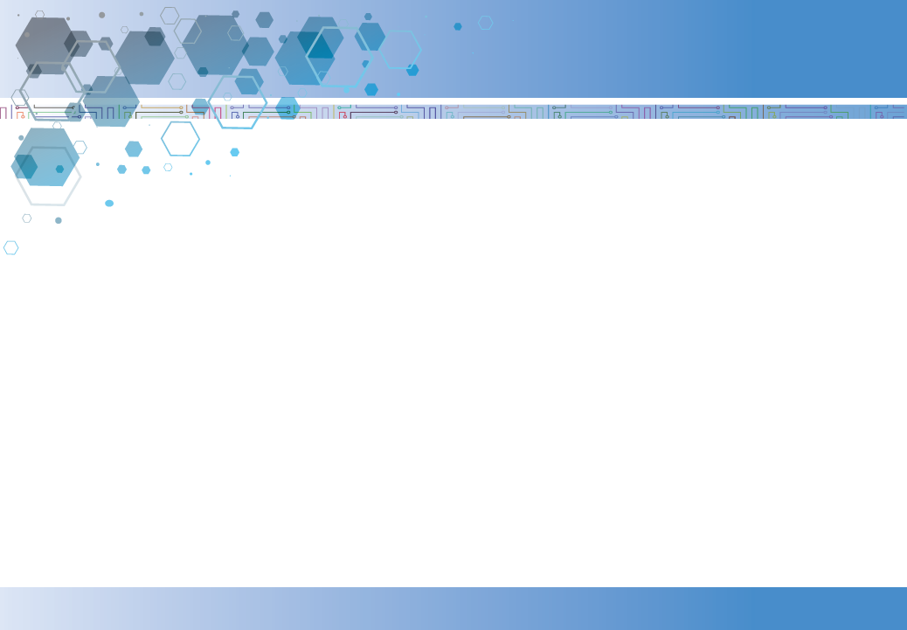
Ⅰ. 인지과학으로 시작하는 시각정보 처리
Notes:
3. 간지

Slide 4
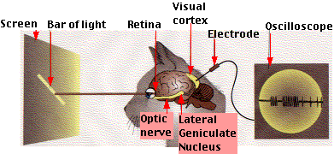
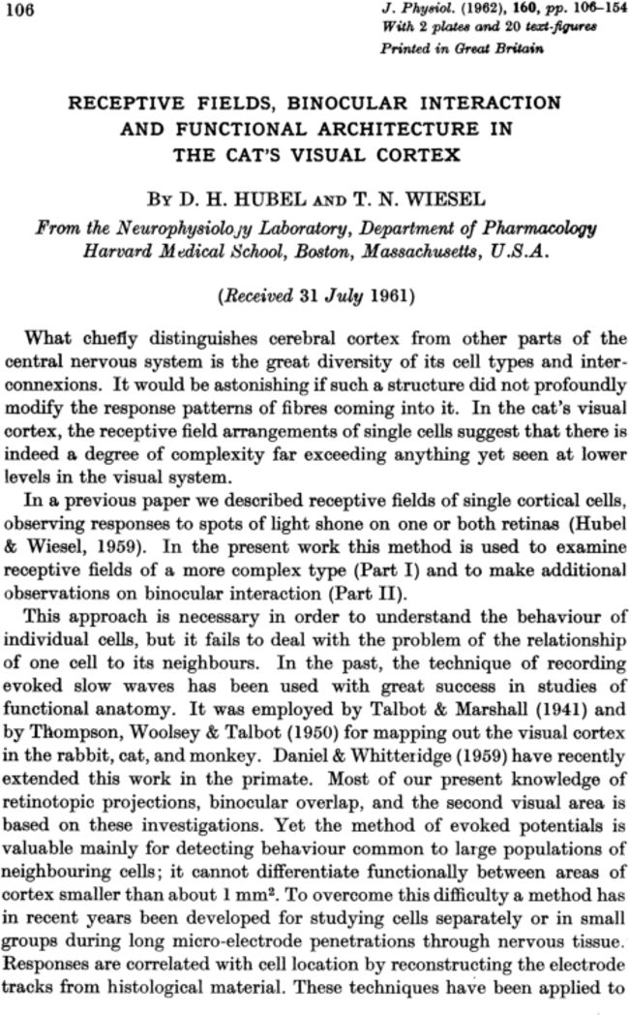
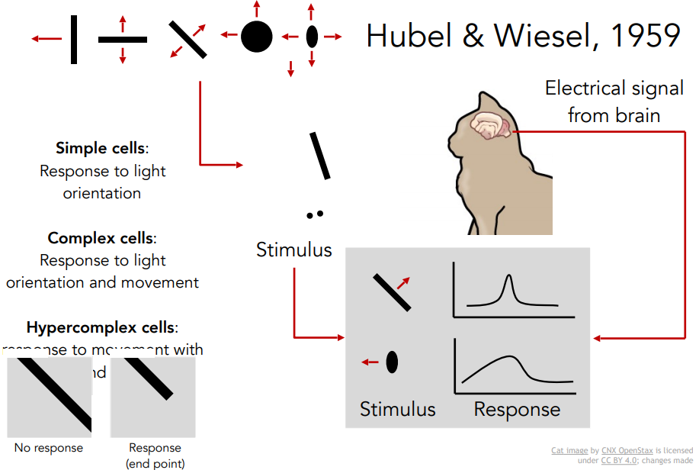
Hubel & Wiesel, 1959 – 노벨 생리학상 수상 (1981년도)

Slide 5
Stages of vision 을 정의
David Courtenay Marr (19 January 1945 – 17 November 1980) was a British neuroscientist and physiologist. Marr integrated results from psychology, artificial intelligence, and neurophysiology into new models of visual processing. His work was very influential in computational neuroscience and led to a resurgence of interest in the discipline.
인지심리학적 접근을 통해 새로운 시각적 대상재인 모형을 제시(Ellis &Young. 1996)
Marr(1982)의 시지각 이론을 바탕으로,
망막에 맺힌 2D 영상으로부터 통합된 일차 스케치 생성(경계선, 윤곽, 명암 등)
관찰자 중심의 관점에서 전체적인 형태, 윤곽 정보를 포함한 2.5D 영상의 생성
대상항등성과 지각적 범주화를 포함한 3D표상의 생성(관찰자의 위치와 무관한 진정한 대상재인)
http://www.aistudy.com/pioneer/Marr.D.htm-

Slide 6
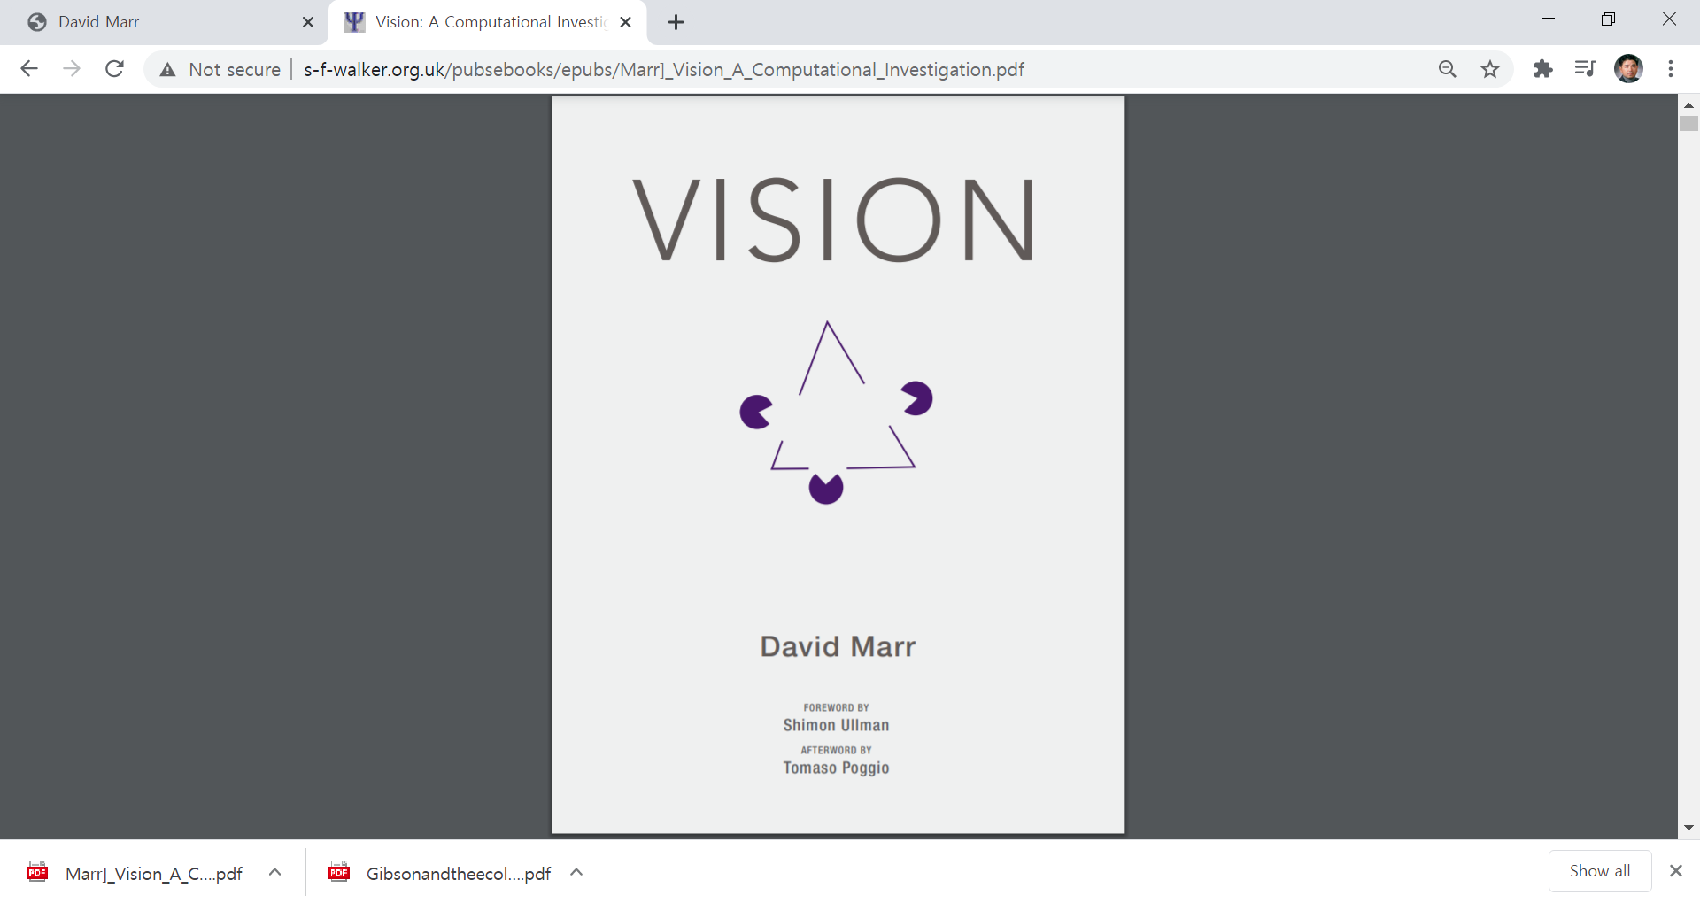
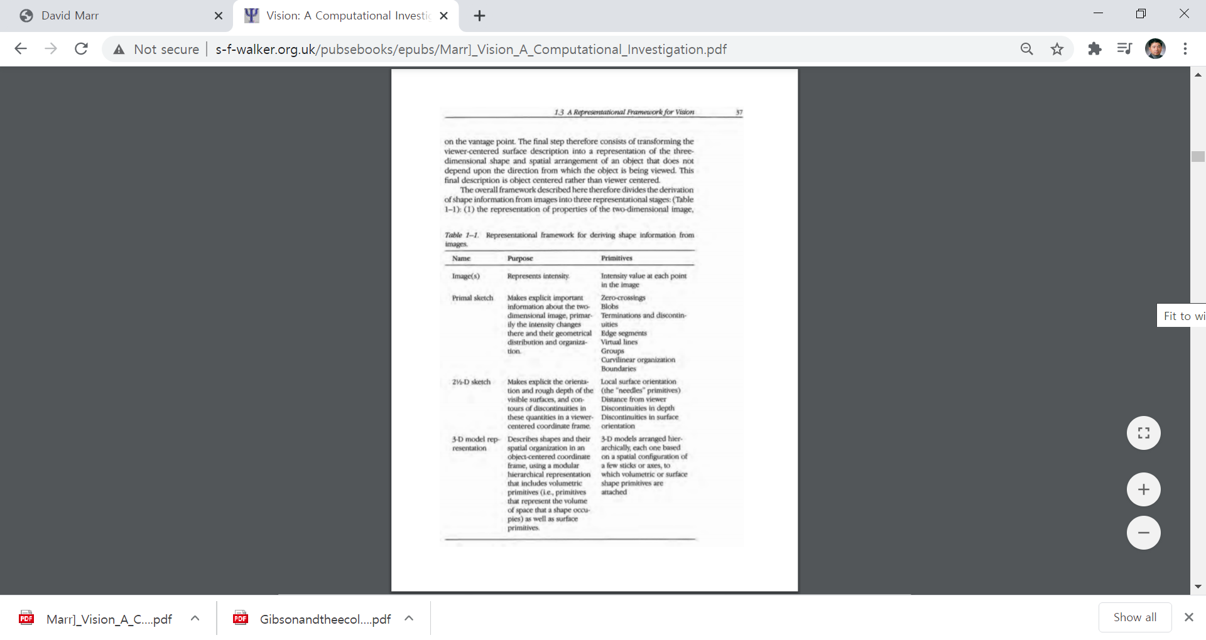
Vision: A Computational Investigation into the Human Representation and Processing of Visual Information

Slide 7
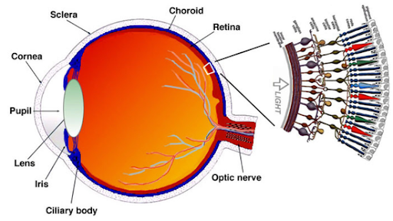
망막 시세포
- 원추체 (색상)
- 간상체 (어둠과 밝음) 물체의 모양

Slide 8
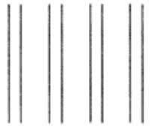
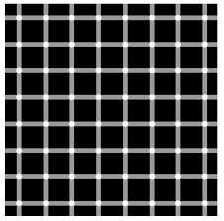
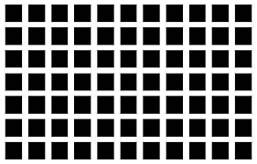
착시 (Illusion)
착시 현상의 원인은?

Slide 9
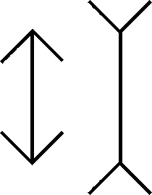
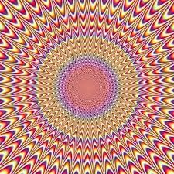
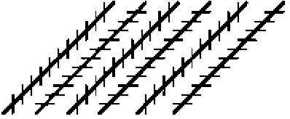
착시 (Illusion)

Slide 10
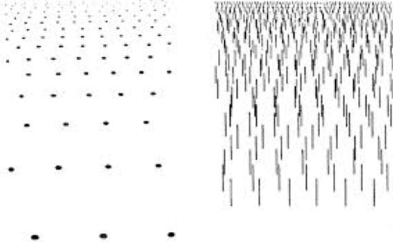
깊이와 표면 지각
결기울기는 지각된 깊이에 대한 강력한 결정요인이며, 결기울기에서의 불연속은 다양한 결 표면들간의 공간적 관계에 대한 또 다른 정보를 제공한다.
따라서 왼쪽 그림의 결밀도 변화는 위로 올라가는 경사면의 느낌을 주고 오른쪽 그림에서의 변화는 갑작스러운 낙하, 즉 "시각절벽"의 느낌을 준다.
매우 강력한 일련의 깊이 단서가 결기울기에 의해 제공되는데, 지각심리학에서 매우 영향력 있는 이론가인 James J. Gibson(1904~1979)은 결기울기의 중요성을 강조했다. 결기울기는 궁극적으로 조망에 의해 생성되며, 우리가 길에 깔린 자갈들을 보거나 초원에 널린 풀무더기들을 볼 때 어떤 것이 눈에 들어올까 생각해 보면 이해가 빠르다. Gibson은 이런 물체들이 망막에 투사된 상은 관계된 표면들의 공간적 배열에 따른 연속적인 변화 즉 결기울기를 반드시 보여야 한다고 지적했다.

Slide 11
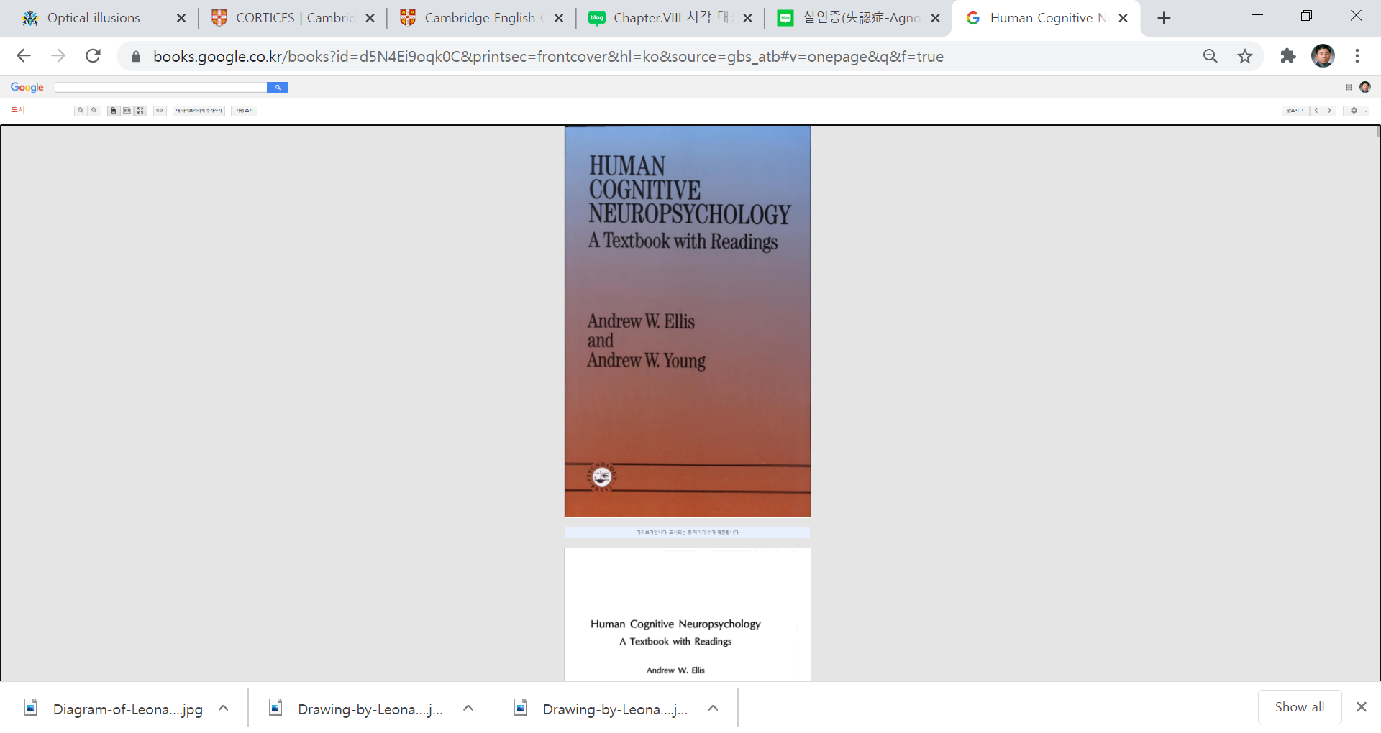
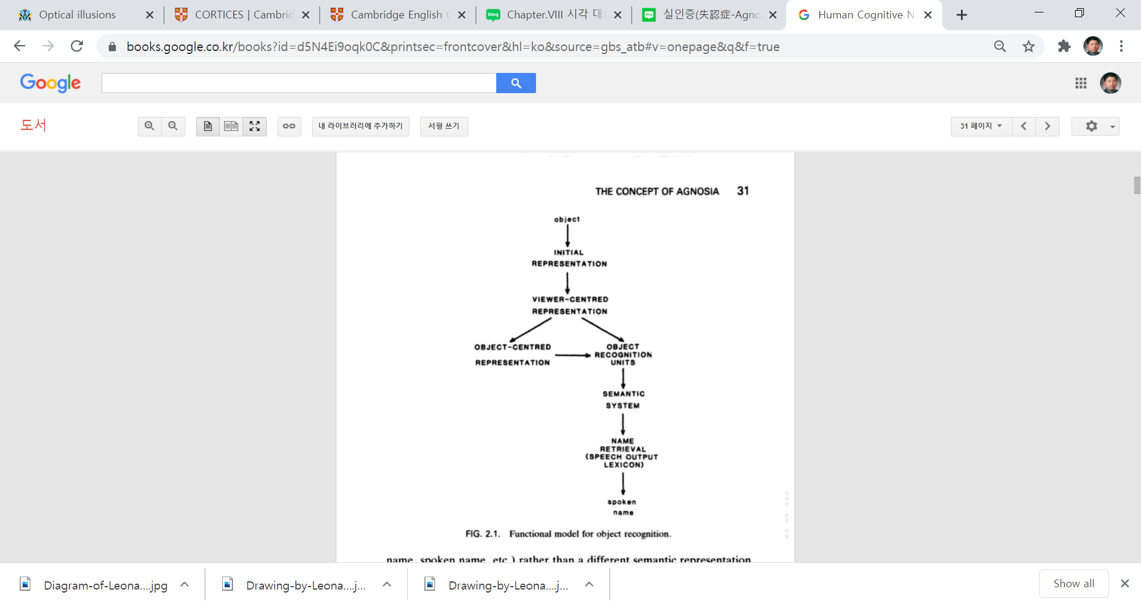
Functional model for object recognition
(Marr의 일차 스케치)
(Marr의 2.5차원 영상)
(Marr의 3차원 표상)

Slide 12
세부특징분석이론
James Jerome Gibson (/ˈɡɪbsən/; January 27, 1904 – December 11, 1979), was an American psychologist and one of the most important contributors to the field of visual perception. Gibson challenged the idea that the nervous system actively constructs conscious visual perception, and instead promoted ecological psychology, in which the mind directly perceives environmental stimuli without additional cognitive construction or processing.
생태학적 지각이론
생태학적 지각이론(Ecological Theory of Perception)은 깁슨(James J. Gibson)에 의해 체계적으로 발전된 이론으로, 지각을 주변환경 안에서 일어나는 생존을 위한 적극적 행위로 인식한다.
즉 인간의 감각기관들을 외부의 자극에 대하여 수동적이기만한 수용기(受容器)로 보지 않으며, 정보탐색을 위한 적극적인 지각 시스템으로 본다.
이 이론은 인간과 환경이 서로 깊은 영향을 주고받으며, 상호보완하고 의존하는 모든 환경 내의 지각대상물들을 토탈 시스템의 차원에서 인식하는 시스템적 접근방식을 취한다.

Slide 13
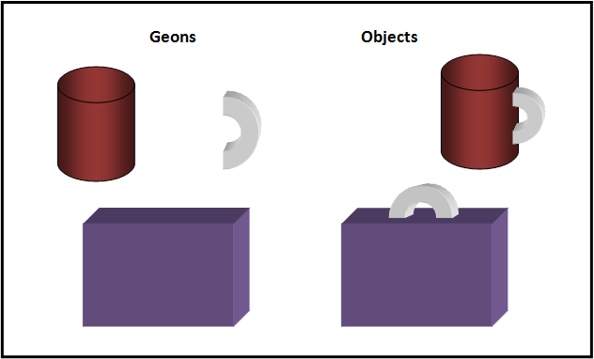
Recognition-by-Components (RBC)
The recognition-by-components theory, or RBC theory,^{[1]} is a bottom-up process proposed by Irving Biederman in 1987 to explain object recognition. According to RBC theory, we are able to recognize objects by separating them into geons (the object’s main component parts). Biederman suggested that geons are based on basic 3-dimensional shapes (cylinders, cones, etc.) that can be assembled in various arrangements to form a virtually unlimited number of objects

Slide 14
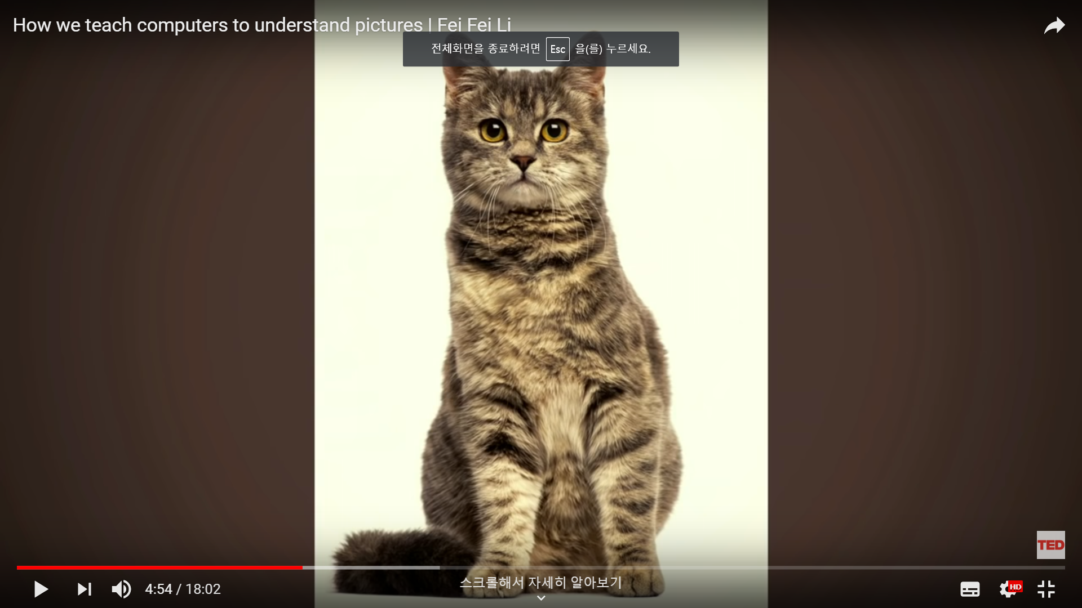
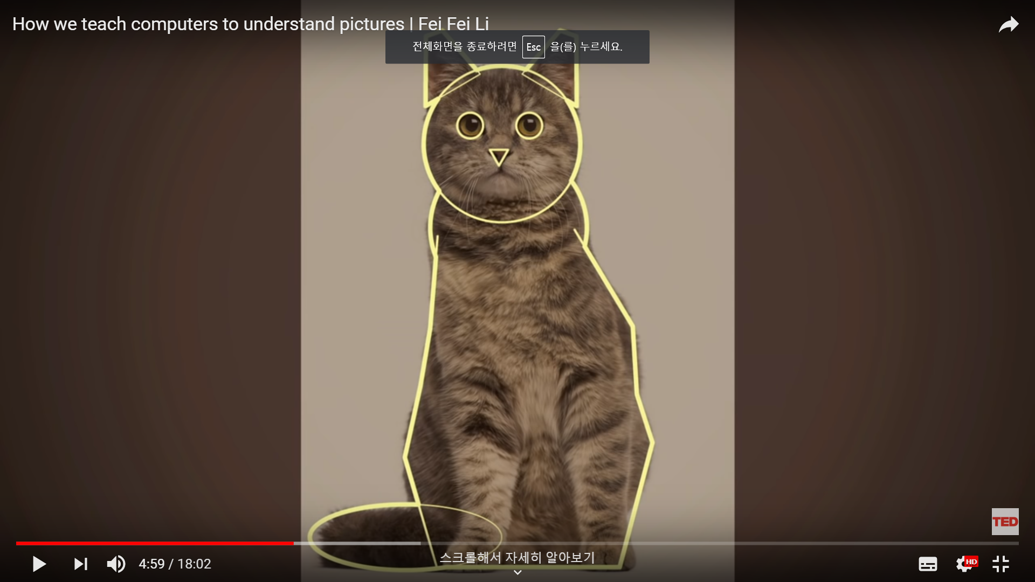
Recognition-by-Components (RBC)
14

Slide 15
형태재인이란?
표상(Representation): 외부의 시각 정보를 받아 들여 어떠한 방식으로 우리 내부에서 재현
형태재인: 표상들을 이미 내부에 저장되어 있는 시각적 사물들에 대한 기억이나 기존의 표상들과 대조하는 과정
- 자극 분석, 비교, 기업 탐색, 의사결정 등의 과정을 포함하는 복잡한 과정
- 시각, 청각 등의 여러 감각 정보에 대해 이루어질 수 있으며, 정보 처리도 2차원적인 것과 3차원적인 것 모두 일어날 수 있음
형태재인의 고전적 모형
형판 맞추기(Template matching)모형
세부특징 분석모형(Feature detectors)
형태재인의 현재 모형
공간주파수 분석 접근
계산적 접근(Computational approach): David Marr의 시지각 계산모형

Slide 16
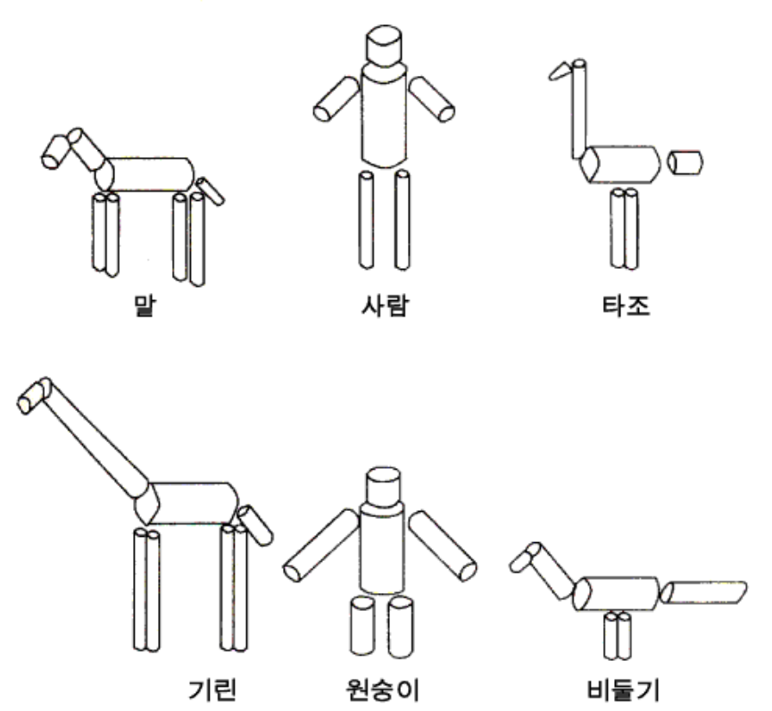
사람의 물체(시각) 재인 방식
친숙한 물체들을 기본 원통 형태로 분할한 것. (Marr & Nishihara. 1978)

Slide 17
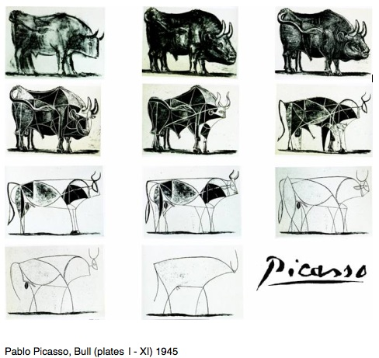
추상화 (Abstract)

Slide 18
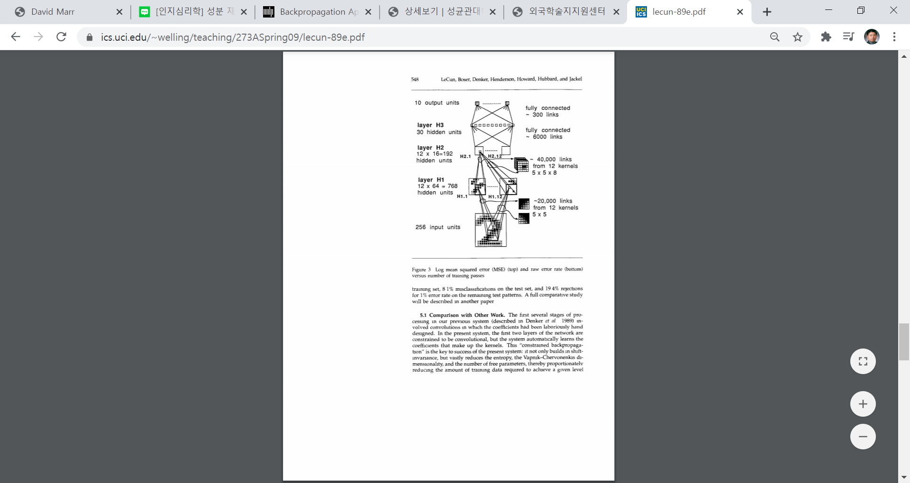
Convolutional Neural Networks (CNN) by LeCun
Yann André LeCun
(/ləˈkʌn/ French pronunciation: ​born July 8, 1960) is a French computer scientist working primarily in the fields of machine learning, computer vision, mobile robotics, and computational neuroscience.
He is well known for his work on optical character recognition and computer vision using convolutional neural networks (CNN), and is a founding father of convolutional nets.

Slide 19
사람의 시각 정보 처리 과정
시각작업 기억의 처리 과정에는 기억 표상이 형성되고 유지되는 과정 뿐만 아니라 기억된 항목에 대한 재인과 관련된 비교 과정이 포함된다.
(Hyun, Woodman, Vogel et al., 2006)
초기 시각 정보 처리
시상
물체지각
형태주의 체계화 원리 근접성의 원리 연속성의 원리 – 외측 슬상핵
2차원 그림 만들기
3차원 (깊이와 표면지각) 단안단서 결기울기 입체시 운동시차
비더만(Biederman) 물체재인 32개 components
형판맞추기

Slide 20
Ⅱ. 딥러닝의 동작 방식
Notes:
3. 간지

Slide 21
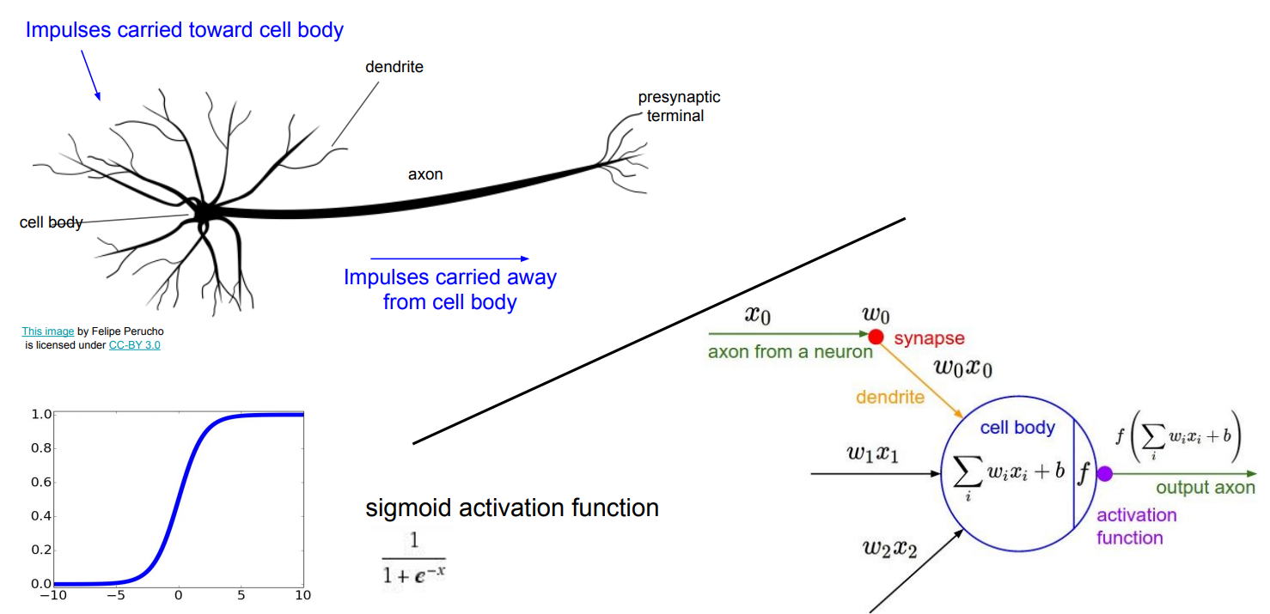
뇌의 정보처리 방법을 모델링
뉴런의 구조 : 수상돌기(입력), 세포체(정보 계산), 축색(출력), 시냅스(연결 강도)

Slide 22
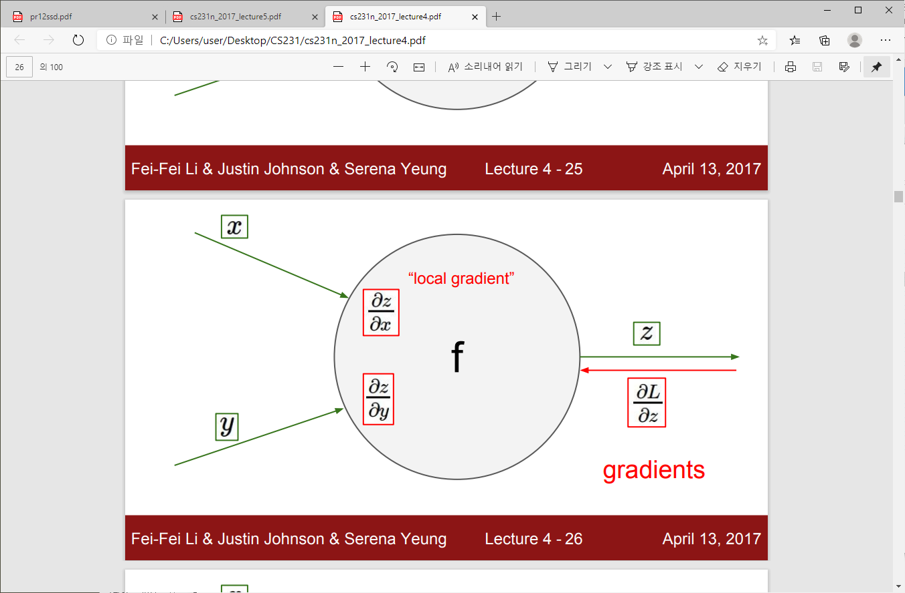
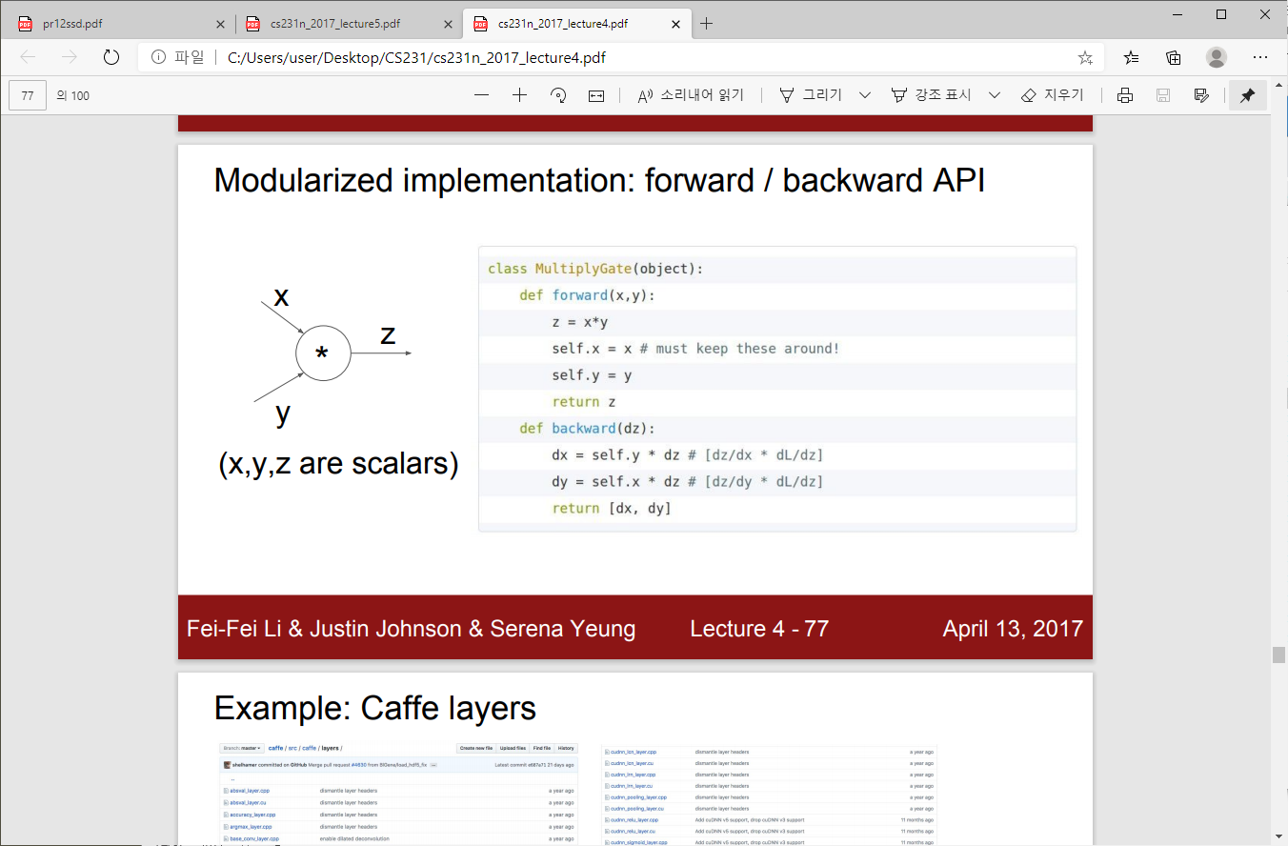
모듈로 구현: forward / backward API

Slide 23
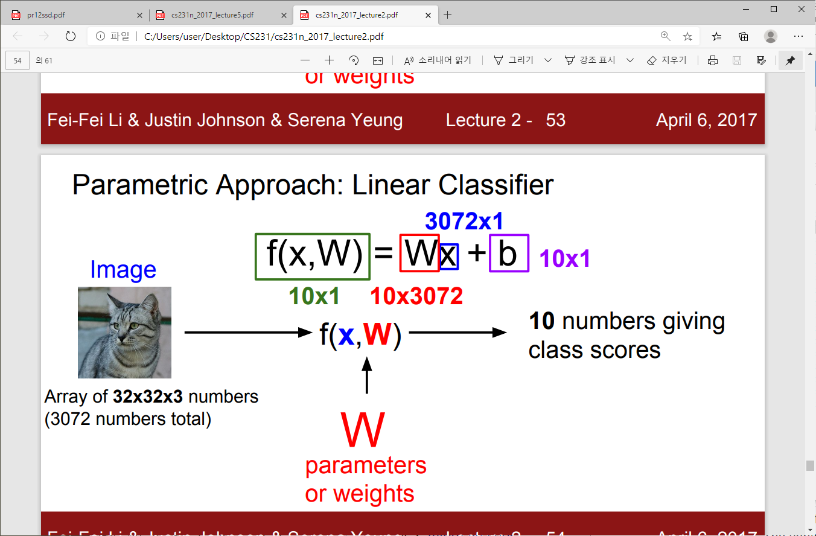
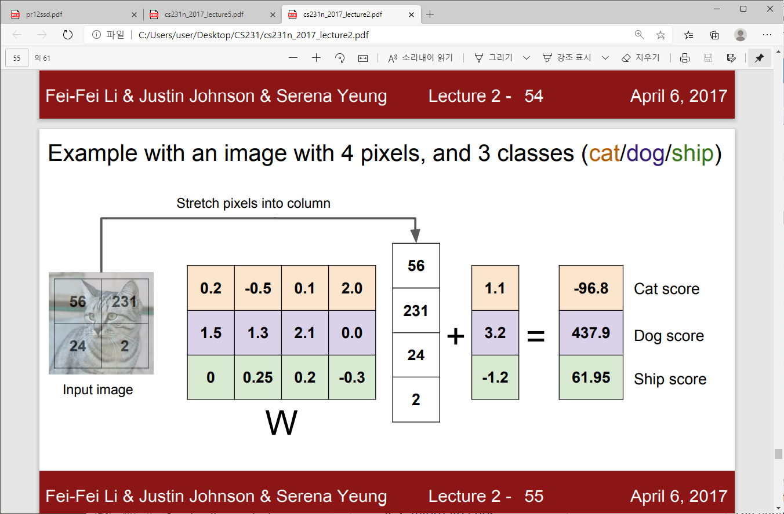
Parametric Approach: Linear Classifier
4 픽셀로 구성된 3 Class (고양이 / 개 / 양)이 있는 이미지의 분류

Slide 24
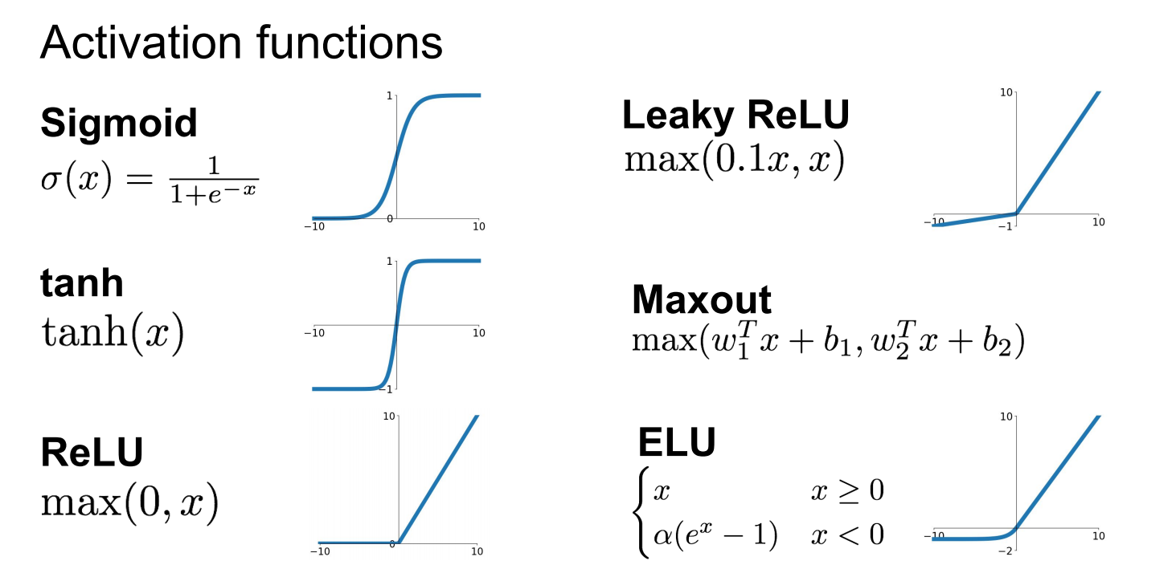
Activation functions

Slide 25

Gradient Descent
Gradient Descent는 함수를 최소화하기위한 일반적인 함수이며, 이 경우 평균 제곱 오차 비용(Cost) 함수입니다.

Slide 26
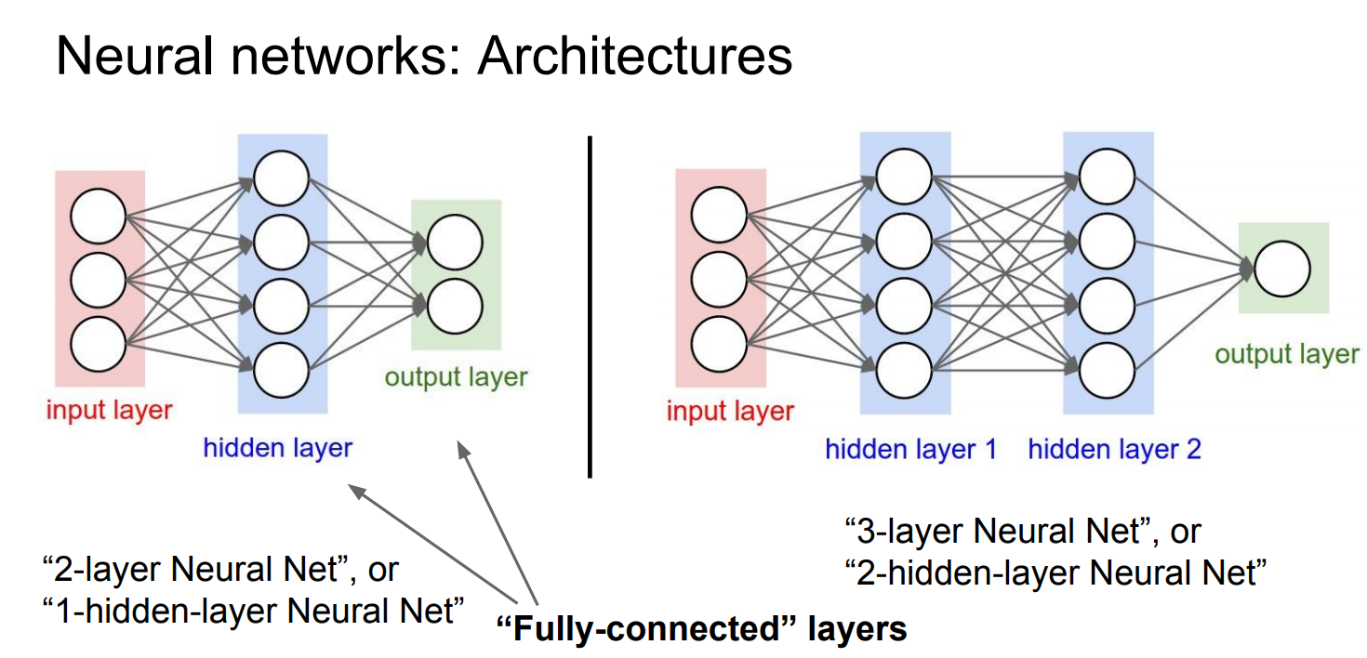
Neural networks Architectures

Slide 27
Ⅲ. CNN (Convolution Neural Network)
Notes:
3. 간지

Slide 28
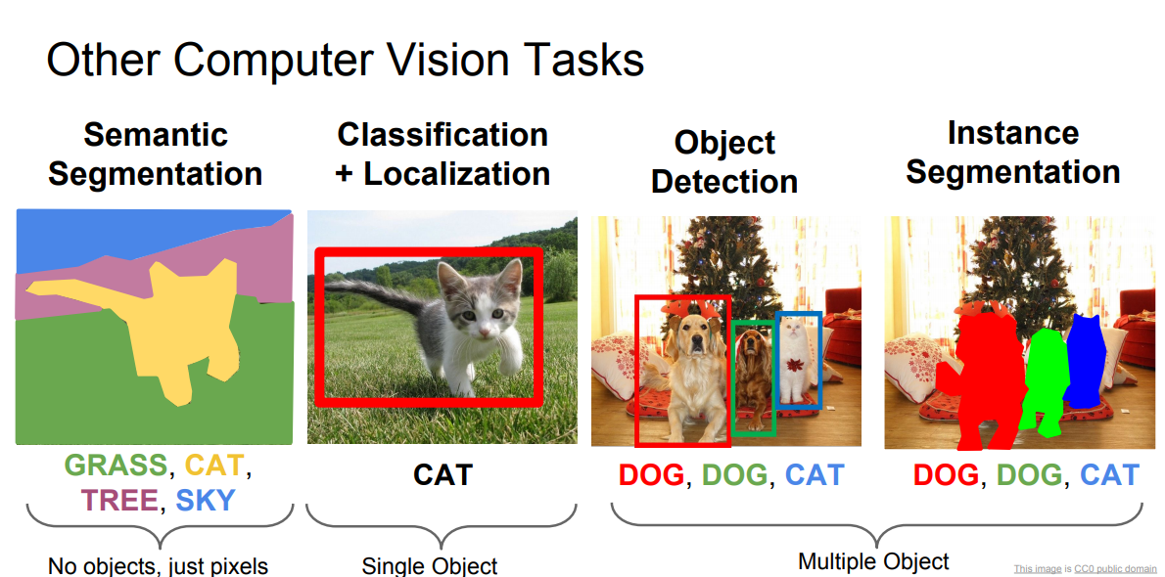
Vision Tasks

Slide 29
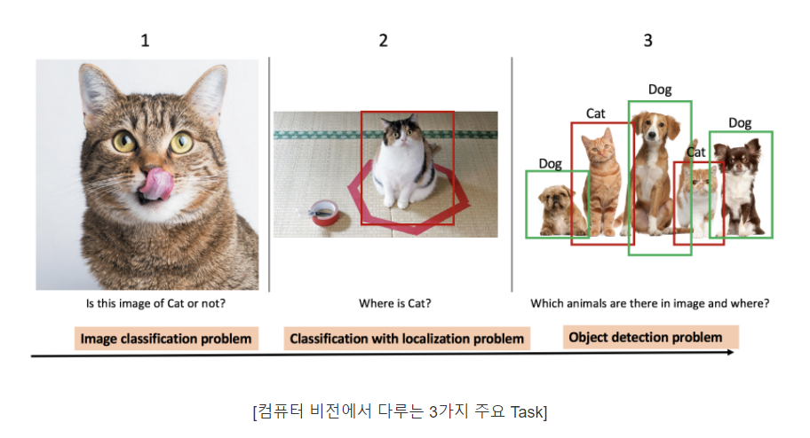
Computer Vision 대회에서 주로 다루는 Task들의 카테고리
Classification
Single Classification & Localization & Detection
Multiple Object Detection & Localization & Classification

Slide 30
PASCAL VOC 폴더 계층 구조
PASCAL VOC Dataset을 다운받아 압축을 풀면 다음과 같은 구조를 확인할 수 있음
VOC20XX
├── Annotations
├── ImageSets
├── JPEGImages
├── SegmentationClass
└── SegmentationObject
load_image.py - Image 시각화

Slide 31
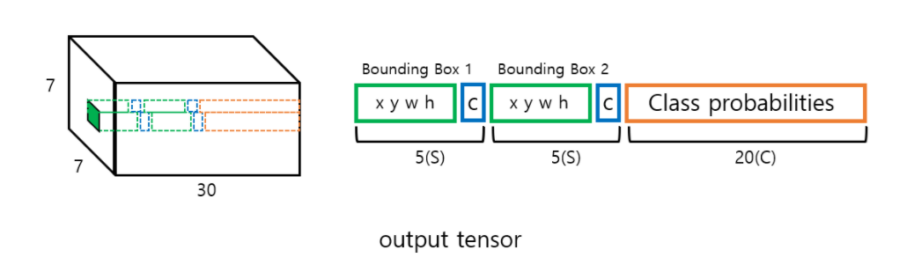
YOLOv1 모델의 output tensor
output tensor는 S x S grid를 가지고 B개의 bounding box와 C개의 class probabilities를 가지고 있습니다. 각 bounding box마다 x, y, w, h, confidence 이렇게 총 5개의 값을 예측합니다. 가령 S = 7, B = 2 C = 20(Pascal VOC)인 경우 7 x 7 x 30 tensor의 형태입니다. 이 경우 (5 x 2 + 20)이므로 각 그리드 당 30개의 값을 예측함

Slide 32
YOLO [You Only Look Once] Object Detection
https://www.youtube.com/watch?v=EJy0EI3hfSg
Paper -> https://arxiv.org/abs/1506.02640

Slide 33
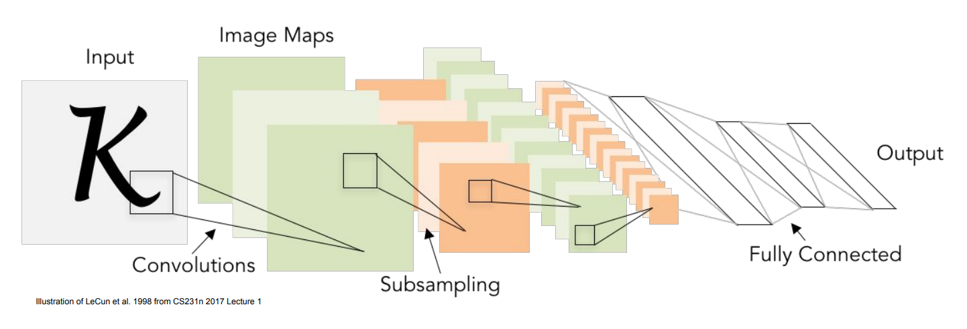
CNN (Convolution neural networks)
Gradient-based learning applied to document recognition
[LeCun, Bottou, Bengio, Haffner 1998]

Slide 34
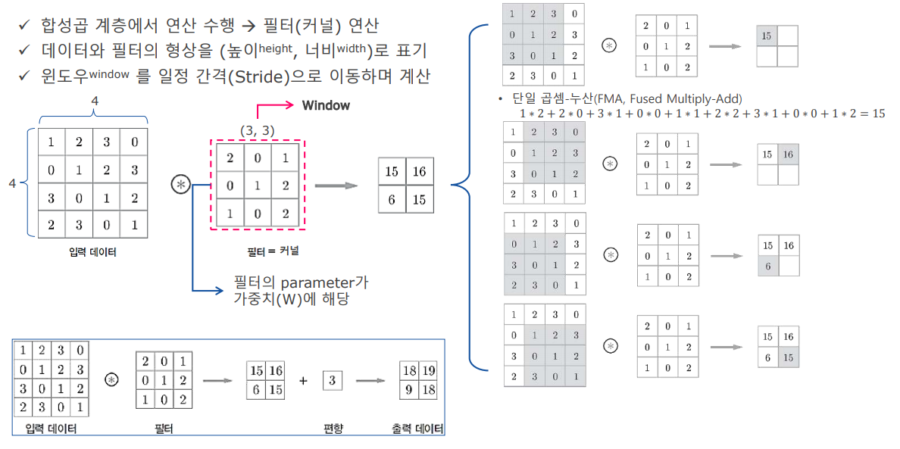
합성곱 계층 - 연산

Slide 35
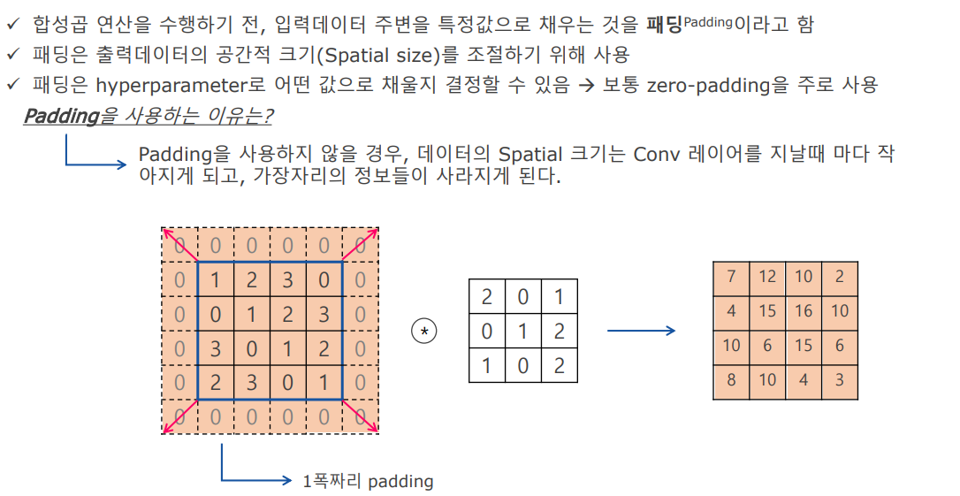
합성곱 계층 - 패딩

Slide 36
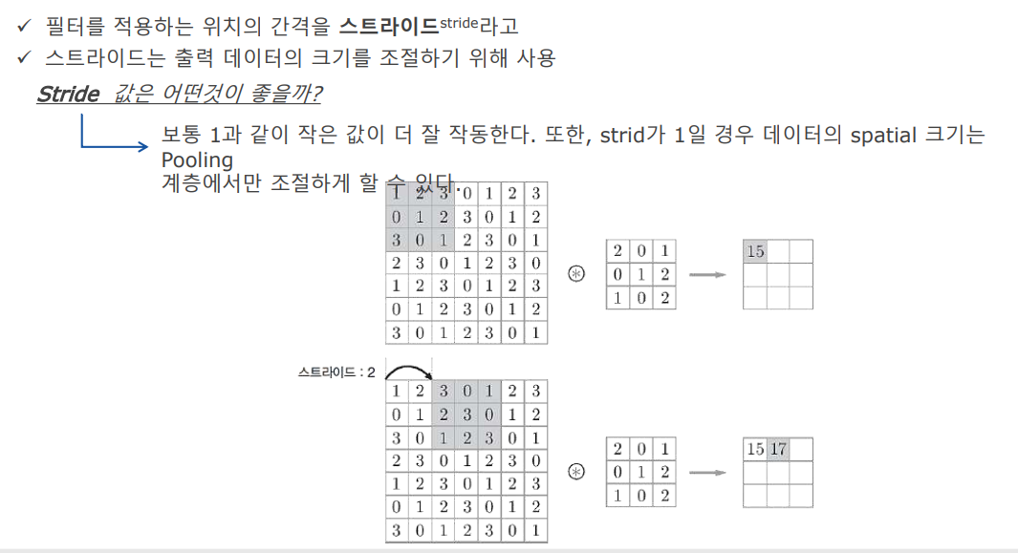
합성곱 계층 - 스트라이드

Slide 37
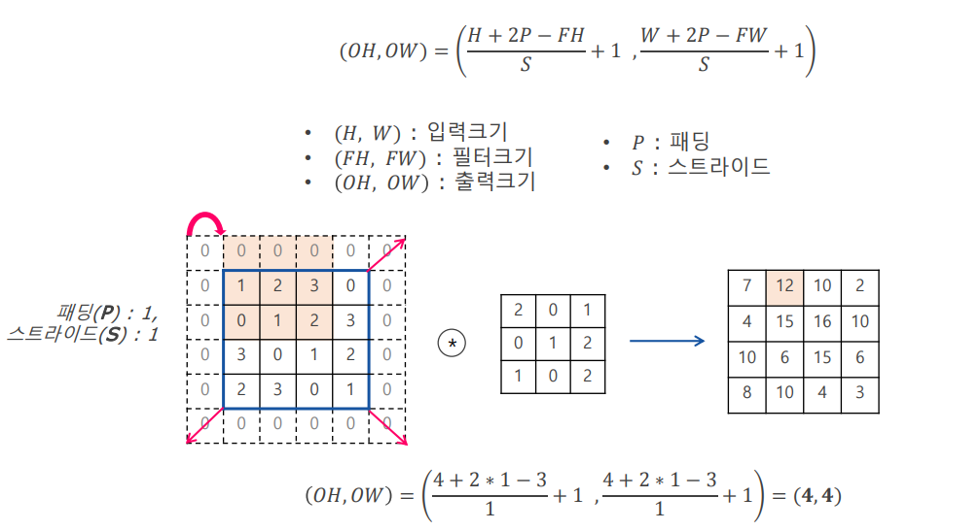
합성곱 계층 – 배치 처리

Slide 38
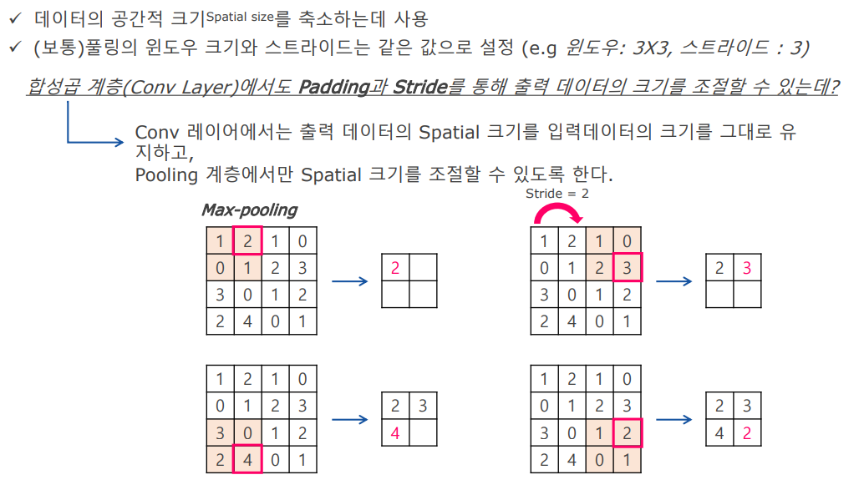
풀링 계층 (Pooling Layer)

Slide 39
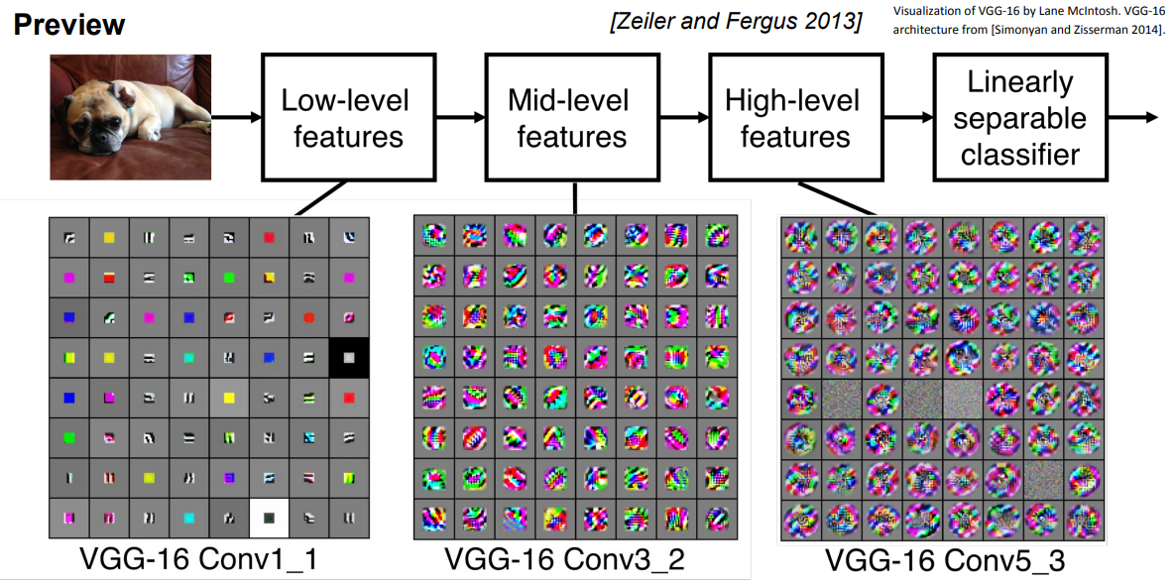
Layer 별 Features

Slide 40
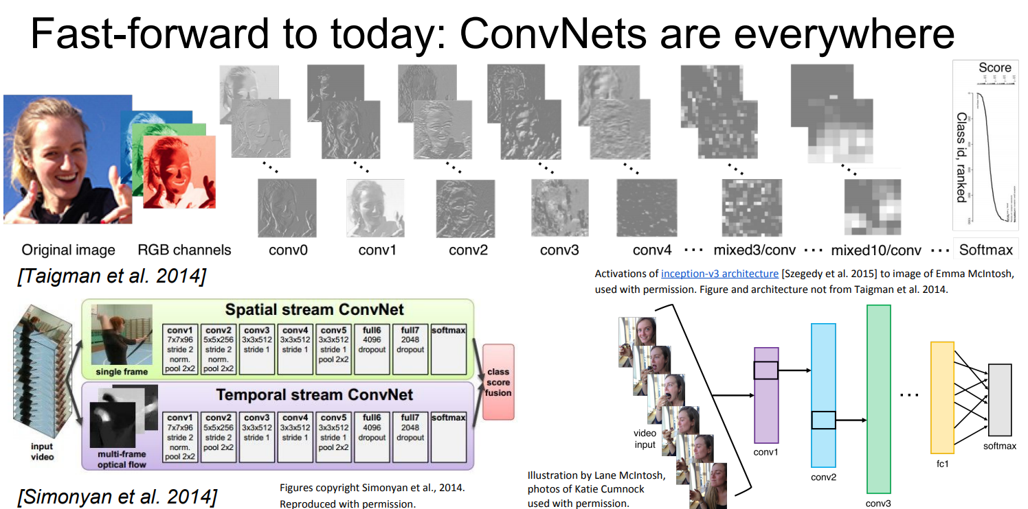
Activation functions

Slide 41

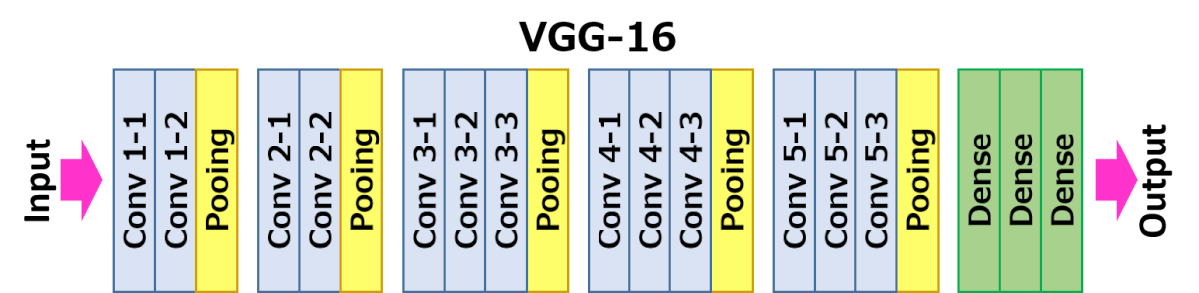
VGG-16 Pre-Trained Model 구성

Slide 42
Transfer_learning
https://github.com/JSJeong-me/Transfer_learning

Slide 43
Ⅳ. Auto ML
Notes:
3. 간지

Slide 44
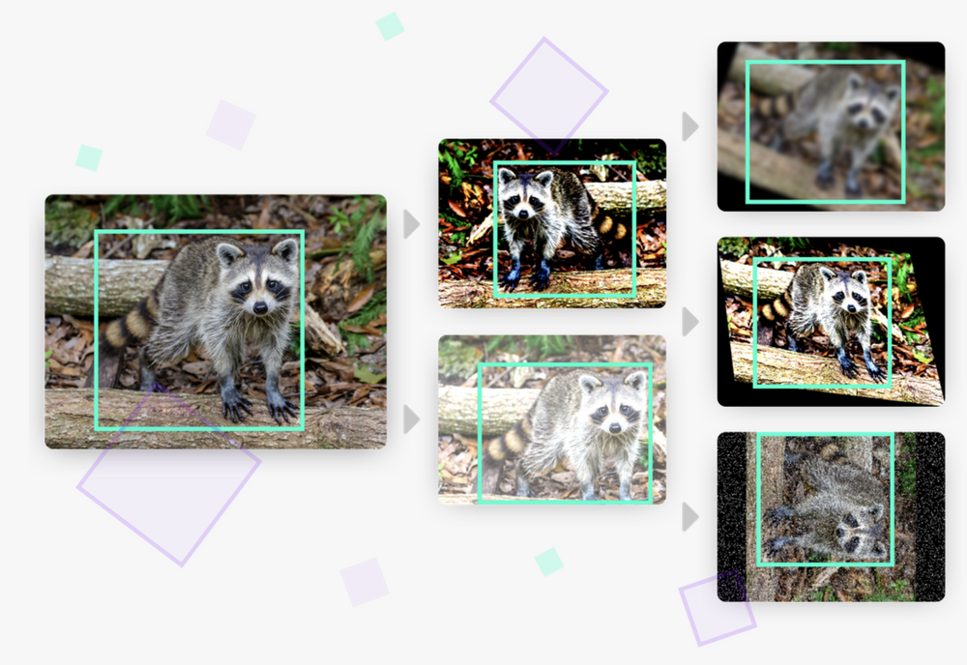
Data Augmentation for Training
데이터 증대를 통해 물체 인식 성능 향상 위한 학습 데이터 생성

Slide 45
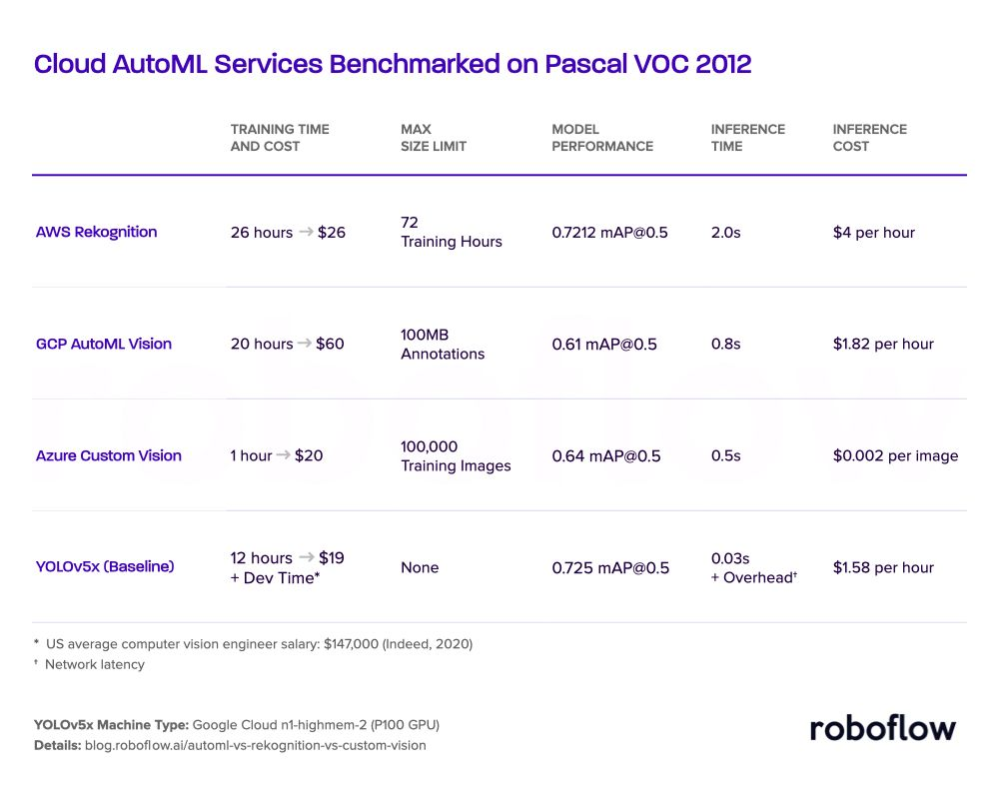
Auto ML 성능 비교

Slide 46
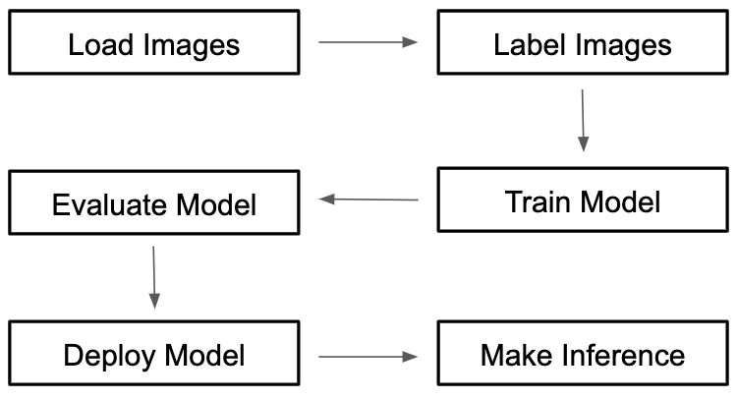
AutoML 프로세스 Pipeline
The AutoML Process in a diagram

Slide 47
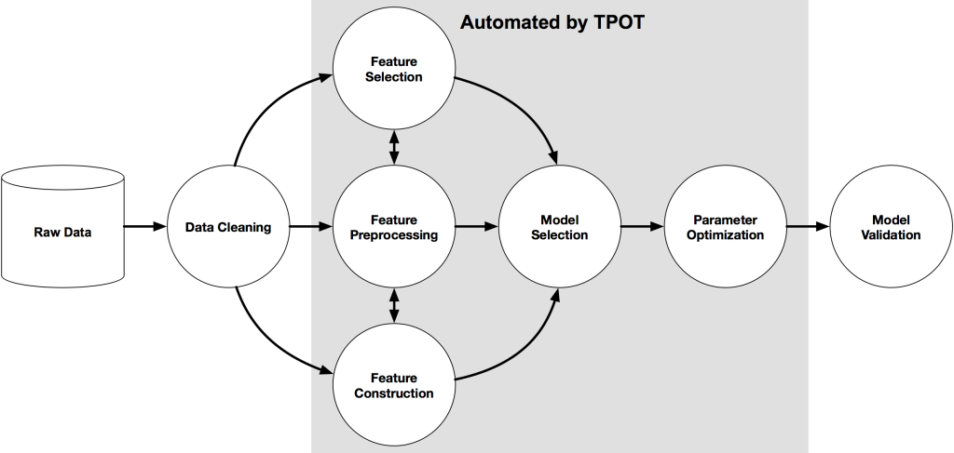
AUTO ML – TPOT 예시

Slide 48
Auto ML
https://github.com/JSJeong-me/pusanit/tree/master/automl

Slide 49
Ⅴ. 실습
Notes:
3. 간지

Slide 50
실습
https://github.com/JSJeong-me/pusanit

Slide 51
딥러닝 기반 영상 인식 기술
Global Software Campus
Connected Learning
More different! Better! Needs desire!
2일차
Think Technology, Connected Learning!
Notes:
1. 겉표지 과정명 기입

Slide 52
목 차
Ⅰ. YOLO (You Only Look Once)
Ⅱ. SSD
(Single Shot MultiBox Detector)
Ⅲ. 실습

Slide 53
Ⅰ. YOLO (You Only Look Once)
1. Object Detection Model
2. Faster RCNN
Notes:
3. 간지

Slide 54
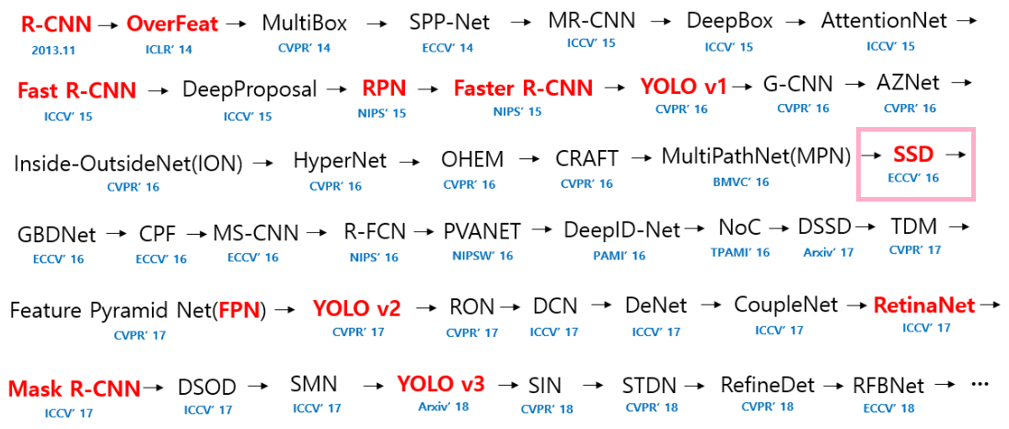
Object Detection Models

Slide 55
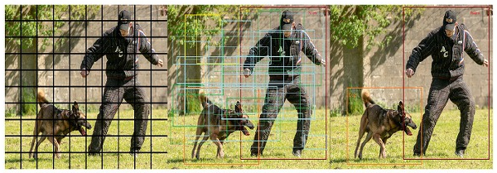
YOLO - 단일 단계 방식의 객체 탐지 알고리즘
YOLO(You Only Look Once)는 대표적인 단일 단계 방식의 객체 탐지 알고리즘입니다. YOLO 알고리즘은 원본 이미지를 동일한 크기의 그리드로 나눕니다.
각 그리드에 대해 그리드 중앙을 중심으로 미리 정의된 형태(predefined shape)으로 지정된 경계박스의 개수를 예측하고 이를 기반으로 신뢰도를 계산합니다.
이미지에 객체가 포함되어 있는지, 또는 배경만 단독으로 있는지에 대한 여부가 포함되겠죠. 높은 객체 신뢰도를 가진 위치를 선택해 객체 카테고리를 파악합니다.

Slide 56
YOLO
미리 정의된 형태를 가진 경계박스 수를 ‘앵커 박스(Anchor Boxes)’라고 하는데요. 앵커 박스는 K-평균 알고리즘에 의한 데이터로부터 생성되며, 데이터 세트의 객체 크기와 형태에 대한 사전 정보를 확보합니다.
각각의 앵커는 각기 다른 크기와 형태의 객체를 탐지하도록 설계되어 있습니다. 그림 2를 보면 한 장소에 3개의 앵커가 있는데요. 이 중 붉은색 앵커 박스는 가운데에 있는 사람을 탐지합니다.
이 알고리즘은 앵커 박스와 유사한 크기의 개체를 탐지한다는 뜻인데요. 최종 예측은 앵커의 위치나 크기와는 차이가 있습니다. 이미지의 피쳐(Feature) 맵에서 확보한 최적화된 오프셋이 앵커 위치나 크기에 추가됩니다.

Slide 57
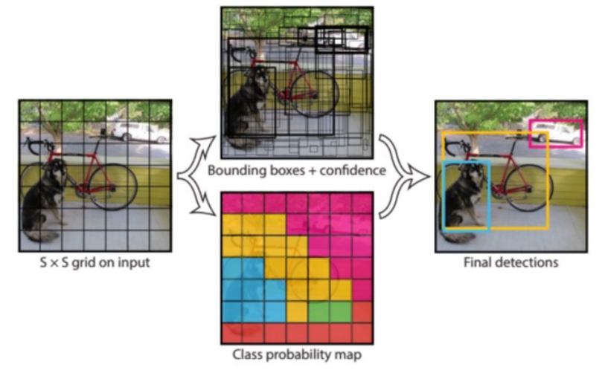
탐지 방식
영역의 박스와 해당 박스의 분류를 동시에 복수개를 출력하는 네트워크
모두 98개(7x7x2)가 제안되고, 중복되지 않고 확신도가 높은 것만 선택
모델 구조는 입력 이미지를 S × S 그리드로 나누고, 객체의 중심이 그리드 셀에
들어가면 해당 그리드 셀이 해당 객체를 감지함.

Slide 58
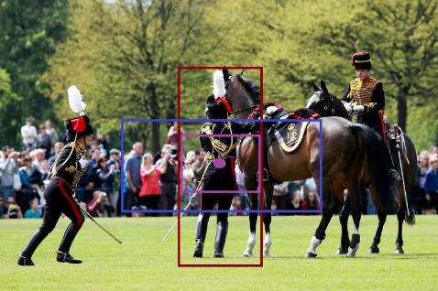
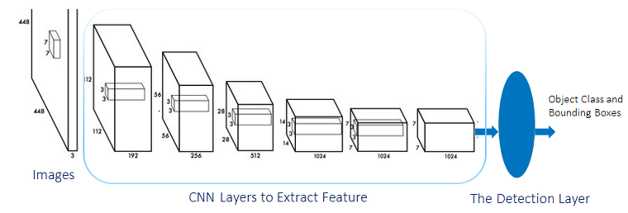
앵커박스와 YOLO 네트워크 아키텍처
[그림 1] 앵커 박스(이미지 출처: https://www.flickr.com/photos/762_photo/16751321393/)
[그림 2] YOLO 네트워크 아키텍처

Slide 59

YOLO3 Architecture

Slide 60

Faster RCNN – YOLO 이전의 객체 탐지 알고리즘
Faster RCNN은 이단계 방식의 객체 탐지 알고리즘인데요. 그림 3에서 Faster RCNN의 단계를 살펴보겠습니다.
이 알고리즘 이름에 ‘빠른(Faster)’이라는 단어가 포함되어 있지만 단일 단계 방식보다 빠른 처리가 된다는 뜻이 아니고 이전 버전이라 할 수 있는 RCNN 알고리즘과 Fast RCNN 알고리즘 보다 빠르다는 것을 뜻하는데요.
각 관심 영역(RoI; Region of Interest)에 대한 피쳐 추출의 계산을 공유하고 딥러닝 기반의 RPN을 도입해 구현할 수 있습니다.
[그림 3] Faster RCNN 단계

Slide 61
Faster RCNN
많은 CNN 레이어를 사용해 피쳐 맵을 추출하고 나면 RPN을 통해 개체를 포함하고 있을 가능성이 높은 윈도우가 다량으로 생성됩니다. 그런 다음 알고리즘은 각 윈도우에 있는 피쳐 맵을 검색하고, 고정 크기로 조정한 뒤(RoI 풀링) 클래스 확률과 해당 객체에 대한 더욱 정확한 경계박스를 예측합니다.
여기서 고려해야 할 점은 RPN이 윈도우를 생성하는 방법인데요. RPN은 YOLO와 마찬가지로 앵커 박스를 사용합니다. 하지만 YOLO 알고리즘과 다른 점은 앵커 박스가 데이터로부터 생성되는 것이 아니라 고정된 크기와 형태로 생성된다는 것인데요. 이 앵커 박스는 이미지를 보다 조밀하게 커버할 수 있습니다.
RPN은 여러 객체 카테고리에 대한 분류 대신 윈도우의 객체 포함 유무에 대한 이진 분류(Binary Classification)만 수행합니다.

Slide 62
Ⅱ. SSD (Single Shot MultiBox Detector)
Notes:
3. 간지

Slide 63

1-stage detection 와 2-stage detection
Milestones of object detection and recognition, including feature representations
[출처] Deep Learning for Generic Object Detection: A Survey, arxiv 2019

Slide 64
SSD의 특징
SSD 물체 감지 모델은
- 경계 상자 가설, 각 상자의 픽셀 또는 피처 리샘플링 및 고품질 분류기를 적용
연산이 많으며, 집약적이라서 실시간 적용에는 다소 느림 감이 있음
- Faster R-CNN은 mAP 73.2 %로 7FPS에서 작동합니다.
YOLO는 대폭 증가 된 속도 대비 감지 정확도는 낮음
- YOLO는 mAP 63.4 %로 45FPS로 작동합니다.

Slide 65

Object Detection : 판별분석 + 영역구분
Multitask Loss

Slide 66

YOLO와 SSD 모델의 차이 비교
경계 상자 가설 (1 단계)에 대한 픽셀 또는 특징을 리샘플링하지 않고 접근 방식만큼 정확한 최초의 딥 네트워크 기반 객체 감지함.
Notes:
SSD 2 stage -> RPN(Region Proposal Network)

Slide 67

Multiful Feature Map의 활용
6개의 기본 컨볼루션 네트워크의 끝에서 피처를 가져오며, 이러한
Layer의 크기는 점진적으로 줄어들고 여러 스케일에서 탐지하여 예측가능.
Notes:
Muliful feature map 활용
YOLO bounding box 98개
SSD bounding box 8732개

Slide 68

Default Box 와 종횡비율
주어진 위치에서 k 중 각 상자에 대해 c 클래스 점수와 원래 기본 상자 모양에 상대적인 4 개의 오프셋을 계산함.
Feature Map의 각 위치에 있는 총 (c + 4) k 필터 생성.
M x n Feature Map에 대해 (c + 4) kmn 출력을 만듦.

Slide 69

학습방법 – 매칭 전략
모든 Ground Truth 상자에는 최소한 1 개의 대응을 시키며, jaccard 겹침이
가장 큰 Default Box에 각 원본 영상과 일치시킴.
그런 다음 jaccard 오버랩이 임계 값 (0.5)보다 높은 모든 Ground Truth에
Default Box에 일치시킴.
.

Slide 70

학습 측정 방법 - Matric

Slide 71

다양한 배율 Convolution Layer에서 종횡 비율에 따른 선택
다른 레이어의 피처 맵을 사용하여 스케일 차이를 처리하며, 특정 기능 맵 위치는 이미지의 특정 영역과 개체의 특정 배율에 반응하는 법을 학습함.

Slide 72

기본 상자에 대한 배율 및 종횡비에 따른 선택
상대적으로 큰 물체는 종단 Layer에서 Object를 선택함.

Slide 73
SSD의 장점
다중 Object에 대한 SSD의 성능은,
• 다양한 스케일을 처리하기위한 Multiful Feature Map 기능 지원
• 기본 경계 상자(Bounding Box)가 많을수록 더 나은 결과를 얻을 수 있음
• 높은 수준의 정확도와 빠름 인식 속도

Slide 74
Ⅲ. 실습
Notes:
3. 간지

Slide 75
실습
https://github.com/JSJeong-me/pusanit

Slide 76
강사 소개
정 준 수 / Ph.D. ( heinem@naver.com )
삼성전자 연구원
삼성의료원 (삼성생명과학연구소)
삼성SDS (정보기술연구소)
(사)한국인공지능협회, AI, 머신러닝 전문강의
한국소프트웨어산업협회, AI, 머신러닝 SW전문강의
한성대학교 교수(겸)

Slide 77
Thank You
Notes:
5. 마지막 페이지

